Slide 1
共同学習方式による電子カルテからの エンティティ関係抽出手法
テーマ発表会​
ディジタル図書館研究室 ​
M1 FANG Xintao​
2020-12-24

Slide 2
研究背景
電子情報技術の発展に伴い、電子カルテ（EMR）は従来のカルテと比較して、保存と管理には便利であるため、各病院で普及しつつある。
電子カルテに含まれる情報量は膨大であるため、電子カルテに基づいて医療エンティティ関係の抽出を行うことにより、価値のある医療情報を獲得できる。

Slide 3
研究目的
共同学習モデル（Joint model）を電子カルテデータに応用する
エンティティ関係抽出の精度を向上する

Slide 4
エンティティ関係抽出方法
データ
固有表現抽出モデル
固有表現
エンティティ関係モデル
関係
パイプライン方式
(Pipline method)
共同学習方式(Joint method)
データ
共同抽出モデル
固有表現と関係

Slide 5
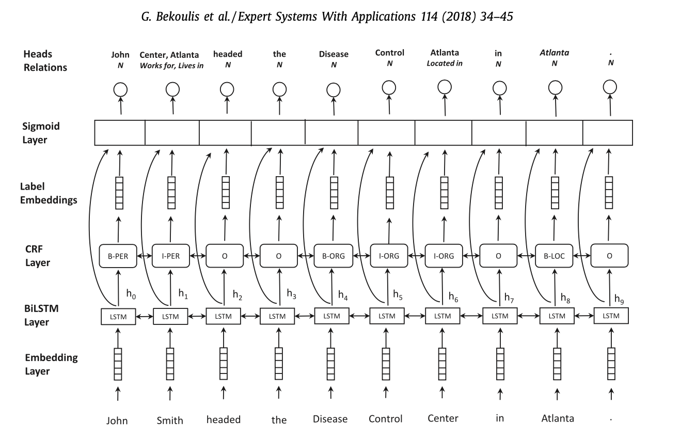
既存手法
エンティティ関係抽出のJointモデル[１]
BiLSTMを代わりにBERTを使う
[1] Bekoulis, G., Deleu, J., Demeester, T. and Develder, C., 2018. Joint entity recognition and relation extraction as a multi-head selection problem. Expert Systems with Applications, 114, pp.34-45.

Slide 6
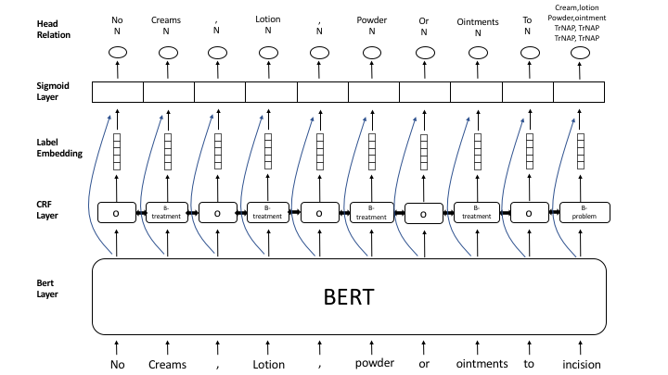
提案手法
BERTに基づくエンティティ関係抽出のJointモデル
生物医療分野のBERT[2]
[2] Peng, Yifan, Shankai Yan, and Zhiyong Lu. "Transfer Learning in Biomedical Natural Language Processing: An Evaluation of BERT and ELMo on Ten Benchmarking Datasets." In Proceedings of the 18th BioNLP Workshop and Shared Task, pp. 58-65. 2019.

Slide 7
研究データ（１）
2010 i2b2/VA challenge は２つのタスクを提出して、それにデータを提供した(170件訓練レポートと256件テストレポート)
固有表現抽出（３つのカテゴリ）
医療問題(medical problem)
治療法(treatment)
検査(test)
関係抽出（８つのカテゴリ）

Slide 8
研究データ（２）
2010 i2b2/va challenge に提供されたデータ
Entity(固有表現)
Medical Problem
Treatment
Test
Relations(関係)
TrIP Treatment improves medical problem
TrWP Treatment worsens medical problem
TrCP Treatment causes medical problem​
TrAP Treatment is administered for medical problem
TrNAP Treatment is not administered​ because of medical problem
TeRP Test reveals medical problem
TeCP Test conducted to investigate medical problem​
PIP Medical problem indicates medical problem
(詳細は付録を参考)

Slide 9
今後の予定
実験を行う
他のカルテデータ探す

Slide 10
付録
実験データ
医学的エンティティ関係
8つカテゴリー

Slide 11
医学的エンティティ関係（カテゴリ１〜3）
Medical problem and treatment(医療問題と治療法)
カテゴリ１：Treatment improves medical problem(TrIP)
Hypertension was controlled on hydrochlorothiazide
Infection resolved with antibiotic course
カテゴリ2：Treatment worsens medical problem(TrWP)
Culture taken from the lumbar drain showed Staphylococcus aureus resistant to Nafcillin
カテゴリ3： Treatment causes medical problem(TrCP)
Hypothyroidism following near total thyroidectomy

Slide 12
医学的エンティティ関係（カテゴリ4〜5）
（続き） medical problem and Treatment (医療問題と治療法)
カテゴリ4： Treatment is administered for medical problem(TrAP)
Antibiotic therapy for presumed right forearm phlebitis
カテゴリ5： Treatment is not administered because of medical problem(TrNAP)
Relafen which is contra-indicated because of ulcers

Slide 13
医学的エンティティ関係（カテゴリ6〜8）
Test relations with medical problem(検査と医療問題)
カテゴリ6： Test reveals medical problem(TeRP)
An abdominal ultrasound was performed showing no stones
カテゴリ7： Test conducted to investigate medical problem(TeCP)
Chest x-ray done to rule out pneumonia
Medical problem relations with other medical problems(医療問題とほかの医療問題)
カテゴリ8： Medical problem indicates medical problem(PIP)
A history of noninsulin dependent diabetes mellitus, now presenting with acute blurry vision on the left side

